Slide 1
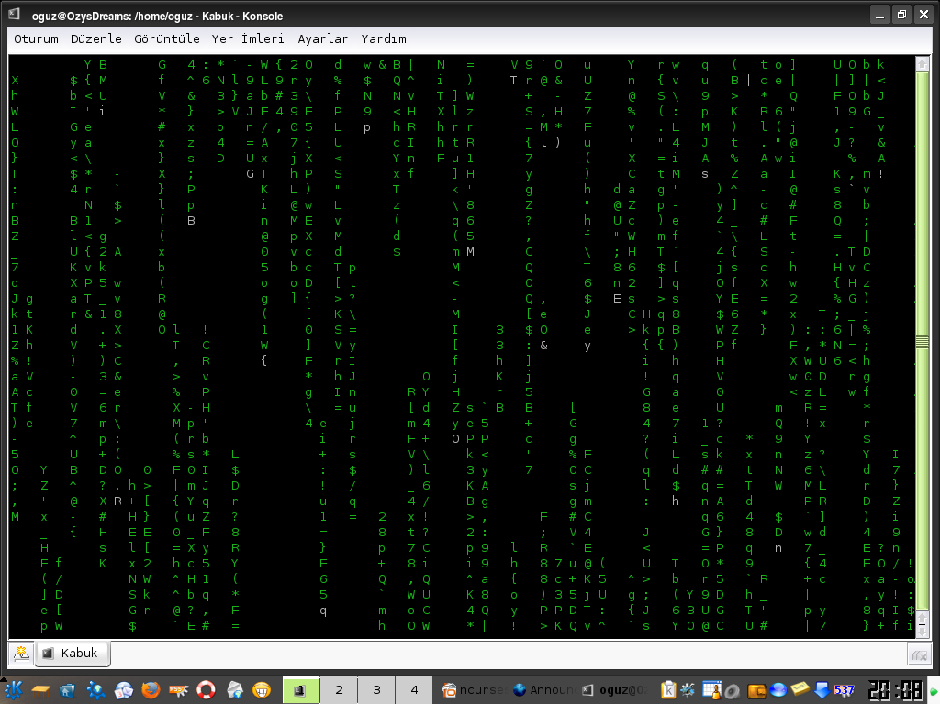
NCURSES İLE PROGRAMLAMA
Oğuz Yarımtepe
oguzy (at) comu.edu.tr
LKD – Linux Kullanıcıları Derneği
ÇOMÜ – Çanakkale Onsekiz Mart Üniversitesi

Slide 2
İÇERİK
Ncurses hakkında kısa bilgilendirme
Kullanım şekli
Kod örnekleri
Faydalı araçları

Slide 3
NCURSES?
Unix sistemlerde terminaller kullanılır. Terminal ortamında da etkileşimli bir takım grafiksel işlemler yapmak hiç de fena olmaz :): Renk, veri girişi alanı (form), çoklu pencere yönetimi, vs.
Amaç metin kipinde hoş kullanıcı arayüzleri oluşturmaktır
DOS'un graphic.h'ı Linux sistemlerin Ncurses'ü var. DOS grafik kütüphanesinin yeteneklerinden fazlasını bulmak mümkün: Formlar, menüler, paneller, CDK (Curses Development Kit)
CURSES: Cursor Optimization, Ncurses da bunun bir klonu, özgür ve eski curses sürümleriyle uygun çalışabilen hali

Slide 4

Nasıl Edinilir?
ftp://ftp.gnu.org/pub/gnu/ncurses/ncurses.tar.gz veya http://www.gnu.org/order/ftp.html adresindeki yansılardan birinden
tar zxvf ncurses<sürüm>.tar.gz
cd ncurses<sürüm>
./configure
make
su root
make install
RPM: http://rpmfind.net, rpm -i dosya.rpm
Debian: apt-get install libncurses5* libncurses5-dev (kurulu gelir)
* kurulu gelir

Slide 5

Ekleme ve Derleme
Başlık dosyasının eklenmesi: #include <ncurses.h>
Derleme: gcc -c dosya.c
Bağlama: gcc dosya.o -lncurses -o dosya.out
Çalıştırma: ./dosya.out
Kısaca uzatmadan: gcc dosya.c -lncurses :) ve sonra da ./a.out

Slide 6
Göster Bana Cam Silmek
include <ncurses.h>
int main(){
  initscr(); /* curses kipe başlama */
  printw("Merhaba Dünya !!!"); /* Merhaba Dünya yazdırma */
  refresh(); /* Onu gerçek ekrana yazdırın */
  getch(); /* Kullanıcı giriş için bekleyin */
  endwin(); /* Curses kipi sonu */
  return 0;
  }

Slide 7
Adım Adım
initscr():
initscr() terminali curses kipinde ilklendirir. Bazı gerçekleştirmelerinde ekranı temizleyip boş bir ekran göstermektedir. Ekran üzerinde curses kullanarak bir değişiklik yapılacağında bu fonksiyon ilk olarak çağrılmalıdır. Bu fonksiyon curses sistemini ilklendirip şu anki pencere için (stdscr olarak isimlendirilen) ve bazı veri yapıları için bellekten yer ayırır.
printw():
Curses ilklendirildiği zaman stdscr isminde sizin 80x25 boyutlarındaki (veya çalıştığınız pencerenin boyutu) ekranınızı temsil eden varsayılan bir pencere oluşturur. Bazı katarların ekrana yazılması, giriş okuma v.b. gibi basit işler yapıyorsanız bu tek pencereyi tüm amaçlarınız için güvenle kullanabiliriniz.
refresh():
printw'yi çağırdığımızda veri, hayali ve henüz ekranda güncellenmemiş bir pencereye yazılır. printw'nin görevi bazı bayrakları ve veri yapılarını güncelleyerek stdscr'ye karşılık gelen ön bellek alanına veriyi yazmaktır. Bunu ekranda göstermek için, refresh()'i çağırmalıyız ve curses sitemine içeriği ekrana boşaltmasını söylemeliyiz.

Slide 8
Adım Adım (devam)
getch():
Bilindik bir fonksiyon...
endwin():
Son olarak curses kipini bitirmeyi unutmayın. Aksi halde terminaliniz program sonlandıktan sonra garip davranabilir. endwin(), curses alt sistemi tarafından alınan bellek bölgesini onun veri yapılarını geri verir ve terminali normal çalışma kipine döndürür. Bu fonksiyon curses kipiyle çalışmanız bittikten sonra çağrılmalıdır.

Slide 9
#include <ncurses.h>
int main(){
int ch;
initscr(); /* Curses kipine başla */
raw(); /* Satır önbelleği etkisizleştirildi *
keypad(stdscr, TRUE); /* F!, F2, v.b. etkin */
noecho(); /* getch kullanırken karakterleri ekrana yansıtma */
printw("Koyu görmek istediğiniz bir karakteri yazınız\n");
ch = getch(); /* Eğer raw() çağrılmamış olsa programa gönderilmesi için enter'a basmamız gerekecekti */ if(ch == KEY_F(1)) /* Klavye tuşları etkinleştirilmeden */
printw("F1 tuşuna basıldı"); /* bu değeri de almamız mümkün olmayacaktı */ /* noecho() olmadan* bazı çirkin gözünüşlü karakterler ekranda gözükebilir */
else{
printw("Basılan tuş ");
attron(A_BOLD);
printw("%c", ch);
attroff(A_BOLD);}
refresh(); /* Karakteri gerçek ekrana yazdır *
getch(); /* Kullanıcı girişi için bekle */
endwin(); /* Curses kipi sonu */
return 0;
}

Slide 10
Göster Bana Yer silmek
raw() ve cbreak():
Enter'a basmak istemiyorum. Yazdıklarım hemen görünsün istiyorum. Ama ctrl+z, ctrl+c gibi klavye kesmelerini de kullanmak istiyorum. Ne yapmalıyım doktor bey?
raw() kullan çocuğum
Peki klavyeden gelen her türlü etkileşimi sıradan karakterlermiş gibi ele almak istesem?
cbreak() bunun için var
echo() ve noecho():
Klavyeden her girdiğim de gözükmesin be arkadaşım.
Sakin olalım, noecho() yaz olsun bitsin.
keypad():
F1'e basınca help çıksın, F2'ye basınca kaydetsin, F3'te kuş çıksın, F4'e araba, F5'te bir kız çıksın, F6'da bana aşık olsun, F7'de evlenelim, F8'de çocuklarımız olsun, F9'da mutlu olalım F10'da programdan çıkayım, v.s.

Slide 11
Haydi Bre Efeler
printw() ve türevleri:
printw(katar): stdscr üzerine kursorun bulunduğu konumdan itibaren yazar
mvprintw(y, x, katar): (y, x) konumuna gider ve daha sonra katarı yazar
wprintw(win, katar): Pencere içerisinde imlecin bulunduğu yerden itibaren win isimli pencereye yazar
mvwprintw(win, y, x, katar): pencereye göre (y, x) koordinatlarına git ve ekrana yaz
addch() ve türevleri:
addch(ch), mvaddch(), waddch() and mvwaddch(): Yukarıdakileri tek karakter için gerçekle
attron(), attroff():
A_STANDOUT Terminalin en iyi parlaklaştırma modu.
A_UNDERLINE Alt çizgili
A_BLINK Yanıp sönme
A_DIM Yarım parlak
A_BOLD Daha fazla parlak ve koyu
A_INVIS Görünmez veya boş kip
COLOR_PAIR(n) Renk çifti numarası n

Slide 12
Renkler, Pencereler,
Madalyonun Diğer Yüzü
Renklendirmek mümkün
init_pair(1, COLOR_CYAN, COLOR_BLACK); //start_color() ilklendirmede kullanılmalı
Pencere kavramı var. Pencere dikdörtgen bir şekil. Bunu isteğe göre tanımlamak, birden fazla pencere üzerinde işlem yapmak mümkün
Bunlar sadece bir girişti. Ncurses kütüphanesinin asıl etkileri yardımcı küçük uygulamaları ile ortaya çıkmaktadır. Janjanlı menüler içeren bir uygulamadan, ekrana grafik çizdiren uygulamalara kadar pekçok küçük araç kütüphane ile gelmektedir.
Bakalım neler...

Slide 13

Pencereler
  Bir pencere newwin() işlevini çağırarak oluşturulabilir. Ekran üzerinde aslında
  birşey oluşturmaz. Pencereyi değiştirecek yapılar için bellekten yer ayırır ve pencerenin boyutu, başladığı y koordinatı, başladığı x koordinatı, v.b bilgilerle ilgili yapıları günceller. Böylece curses kullanımında pencere kavramı, ekranın diğer kısımlarından bağımsız olarak değiştirilebilen hayali bir soyutlamadır. newwin() işlevi, wprintw() ve v.b. pencere ilişkili işlevlerde kullanılabilecek WINDOW veri yapısı türünden bir gösterici döndürür. Son olarak pencere delwin() işlevi ile yok edilebilir.

Slide 14

Çerçevelesek mi ki?
  int startx, starty, width, height;
  int ch;
  initscr(); /* Curses kipini ilklendirme */
  cbreak(); /* Satır önbelleği etkisiz, *
  height = 3;
  width = 10;
  starty = (LINES - height) / 2; /* Pencerenin ortasına yazmak için */
  startx = (COLS - width) / 2; /* hesaplama yapılıyor */
  ......
  local_win = newwin(height, width, starty, startx);
  box(local_win, 0 , 0); /* 0, 0 yatay ve düşey çiz..... //wborder(win, '|', '|', '-', '-', '+', '+', '+', '+');
  wrefresh(local_win);
  delwin(local_win);

Slide 15
Panel Kütüphanesi
Panel kütüphanesinde sunulmuş zekice bir çözüm bulunmaktadır. ncurses
geliştiricilerinin dünyasında şöyle denir:
Eğer arayüz tasarımınızda pencere yığıtınız çok derinlere iniyorsa çalışma zamanında bu pencereleri yığıttan çekmek için durmadan düzenlemeler yapmak yorucu ve üstesinden gelinmez bir hal alabilir. Böylece karşımıza panel kütüphanesi çıkar.

Slide 16
Panel Kullanımı
Bir panel programının genel akışı şuna benzer:
Panellere eklenecek pencereler oluşturulur (newwin() ile)
Görünme sırasına göre paneller oluşturulur. Görünmesi istenen sıraya göre bir yığıt oluşturulur. Yeni panel oluşturmak için new_panel() işlevi kullanılır.
Panelleri ekrana doğru görüntülenme sırasıyla yazmak için update_panels() işlevi kullanılır. Görüntülenmelerini sağlamak için ise doupdate() işlevi kullanılır.
Panelleri düzenlemek için show_panel(), hide_panel(), move_panel() v.b. işlevler kullanılır. panel_hidden() ve panel_window() gibi yardımcı işlevlerden yararlanılır. Bir panelin kullanıcı göstericisini belirtmek ve bilgi almak için set_panel_userptr() ve panel_userptr() işlevleri kullanılır.
Panel kullanımı bittikten sonra del_panel() ile panel silinir

Slide 17
Paneli Nasıl Kullanayım?
#include <panel.h>.
.derleme ve ilintileme: gcc program dosyası -lpanel -lncurses

Slide 18
Menüler
Menü kütüphanesi curses kütüphanesinin temel özelliklerine menüler oluşturmanızı sağlayan hoş özellik kazandırır. Menüler oluşturmak için bir takım işlevler sunar. Fakat güzel bir görünüm için renkler v.b. özelliklerle özelleştirilmeleri gerekir. Ayrıntılara bir bakalım.

Slide 19
Menü Kullanımı
Curses kipi ilklendirilir
new_item() kullanarak öğeler oluşturulur. Öğeler için isim ve tanımlama belirtebilirsiniz
new_menu() ile kendisine ilintilenecek öğeler belirtilerek menü oluşturulur.
Menü menu_post() ile ekrana yazdırılır ve ekran tazelenir.
Bir döngü ile kullanıcı isteklerini işlenir ve menu_driver ile menü üzerinde gerekli güncellemeler yapılır.
menu_unpost() ile ekrandan menü görüntüsü silinir.
free_menu() ile menü tarafından kullanılan bellek alanı serbest bırakılır.
Menü içerisindeki öğelere ayrılan bellek alanı free_item() ile serbest bırakılır.
Curses kipi sonlandırılır.

Slide 20
Menüyü Nasıl Kullanayım?
#include <menu.h>
derleme ve bağlama: gcc program-dosyası -lmenu -lncurses

Slide 21
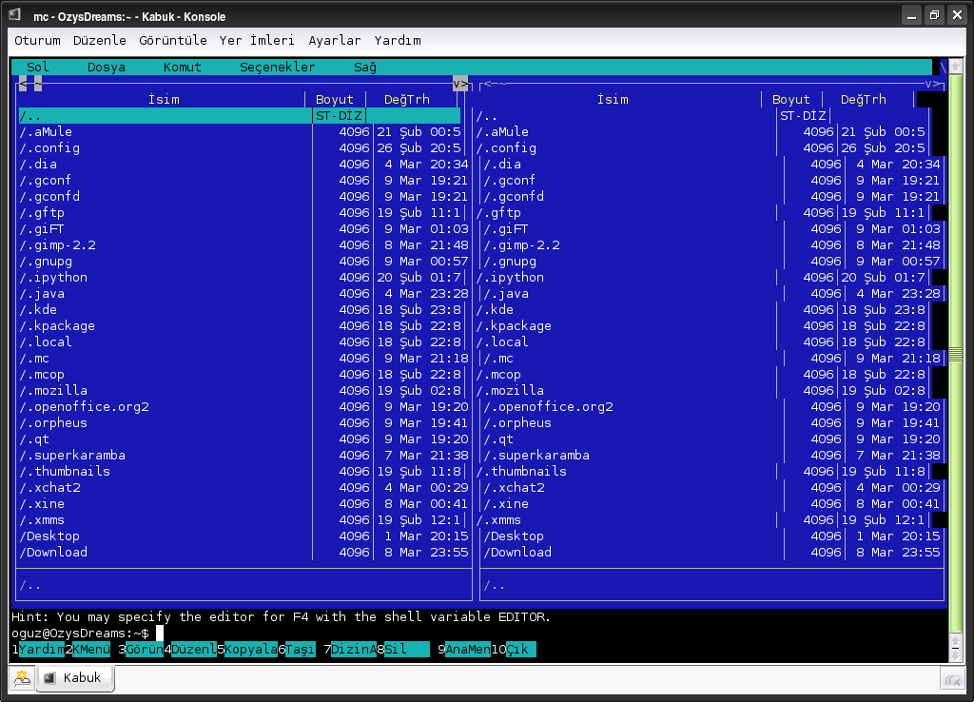

Slide 22
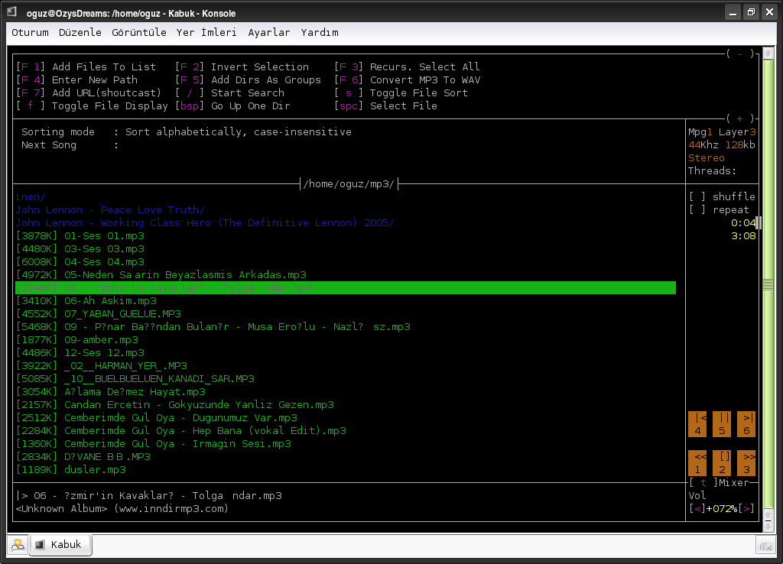

Slide 23
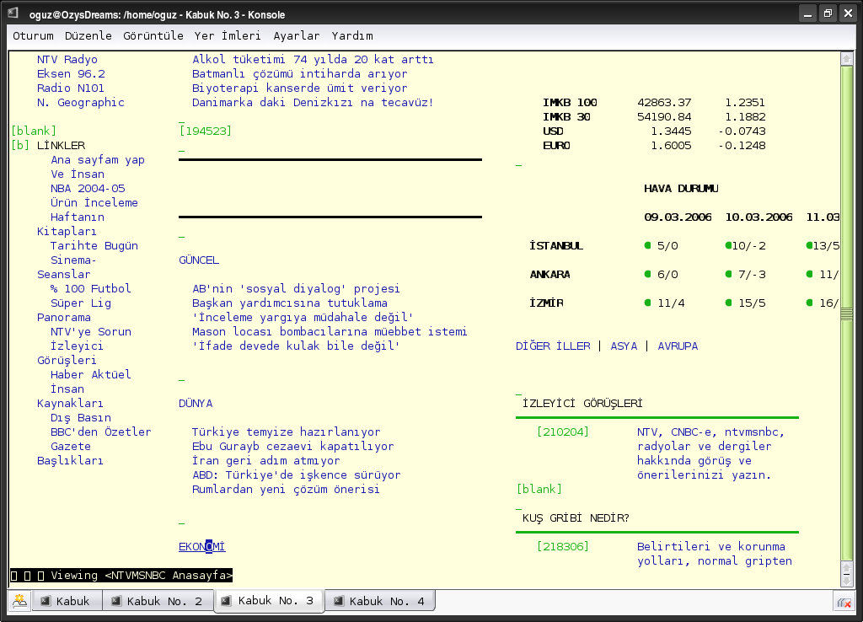

Slide 24
Formda Kal
Aslında, eğer web sayfalarında şu kullanıcıdan girdi alan ve bir takım işler yapan formları gördüyseniz, bunların metin kipinde nasıl oluşturulacağını merak ediyor olabilirsiniz. Bu etkileyici formların yalın ncurses ortamında yazılması biraz zordur. Form kütüphanesi formların kolay şekilde oluşturulması ve üzerinde çalışılması için temel bir çalışma taslağı oluşturur. Doğrulama, alanların çalışma zamanında genişlemesi v.b. gibi pekçok özellikleri (işlevleri) vardır

Slide 25
Form Kullanımı
Curses kipini ilklendirilir
new_field() kullanılarak alanlar oluşturulur. Alanın form üzerindeki konumu, yükseklik ve genişliğini tanımlayabilirsiniz.
Formlar kendilerine ilintilenecek alanlar ile birlikte new_form() kullanarak oluşturulur.
form_post() ile ekrana yazılır ve ekran tazelenir.
Bir döngü ile kullanıcıdan gelen istekleri işlenir ve form_driver ile gerekli güncelleştirmeler yapılır.
Form ekrandan form_unpost() ile silinir.
free_form() ile tahsis edilen bellek alanını geri verilir.
Alanlar için ayrılan bellek alanını free_item() ile geri verilir.
Curses kipi sonlandırılır.

Slide 26
Formu Nasıl Kullanayım?
#include <form.h>
derleme ve ilintileme: gcc program-dosyası -lform -lncurses

Slide 27
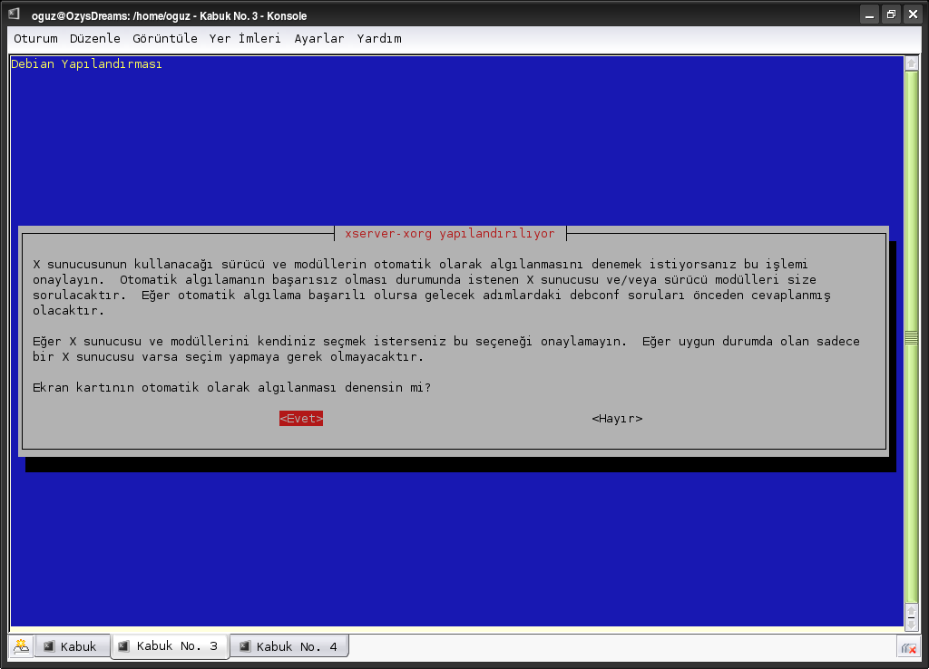
Hadi Dialog Yapalım

Slide 28

Kaynaklar
http://www.belgeler.org/howto/ncurses-howto.html
http://www.tldp.org/HOWTO/NCURSES-Programming-HOWTO/
man gcc
http://docs.comu.edu.tr/howto/ncurses-howto.html

